Slide 1

«Значення природних індикаторів та їх використання»
Науковий керівник: Роботу виконав:
Штогрин Лілія Анатоліївна Штогрин Максим Петрович
Викладач біології та екології Студент І курсу групи ТГР-11
Галицького фахового коледжу Галицького фахового коледжу імені В’ячеслава Чорновола імені В’ячеслава Чорновола

Slide 2
Мета дослідження – довести експериментальним шляхом
можливість використання екстрактів
рослин в якості хімічних індикаторів.
Методи дослідження: вивчення наукової літератури,
використання Інтернет – ресурсу;
якісний аналіз, порівняння,
спостереження, описовий метод,
хімічний експеримент.

Slide 3

План роботи
  Ознайомитись з історією, видами та використанням індикаторів;
  Визначити, які речовини , що входять до складу рослин, змінюють забарвлення в залежності від середовища розчинів;
  Зібрати рослини – індикатори;
  Виготовити витяжки із рослинного матеріалу та дослідити їх розчинами кислот та лугів;
  Перевірити якість використання рослин – індикаторів у лабораторії та побуті.

Slide 4
Індикатор ( від латинського indicator – вказує)- елемент, що відображає зміни будь якого об’єкта у формі, зручній для сприйняття людини.
Хімічні індикатори – речовини, що дозволяють слідкувати за ходом хімічної реакції або складом середовища по зміні забарвлення розчину.

Slide 5

Природні індикатори
Колір рослин визначається хімічним складом клітинного вмісту кожної рослини, тобто пігментом. Пігменти - органічні сполуки, які присутні в клітинах і тканинах рослин та надають їм певного забарвлення. Накопичуються пігменти у корінні, у квітках, у шкірці плодів і в листках рослин. Розташовані пігменти в хлоропластах. Пігменти багатьох рослин здатні змінювати колір залежно від кислотності клітинного соку, тому пігменти є індикаторами.
Пігменти рослин поділяють на:
хлорофіли
каротиноїди
антоціани

Slide 6
Природні індикатори
Хлорофіл надає зеленого забарвлення листкам, без нього неможливе життя на планеті, оскільки він приймає участь у фотосинтезі.
Супутниками хлорофілу є каротиноїди, які надають жовте або помаранчеве і червоне забарвлення. Так, жовті зерна кукурудзи, помаранчева шкірка мандарина, червоні плоди шипшини.
Антоціани надають практично всі кольори рослинам - від помаранчевого, червоного до синього. Вони мають добре виражені індикаторні властивості.

Slide 7

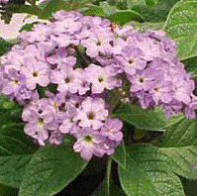
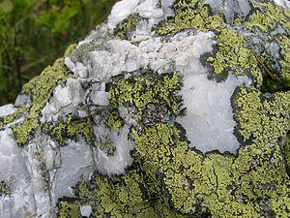
фіалка
лишайник Nocella

Slide 8

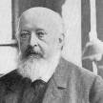
1663 – лакмус
1871 – синтез фенолфталеїну
Роберт Бойль
Адольф фон Байер

Slide 9
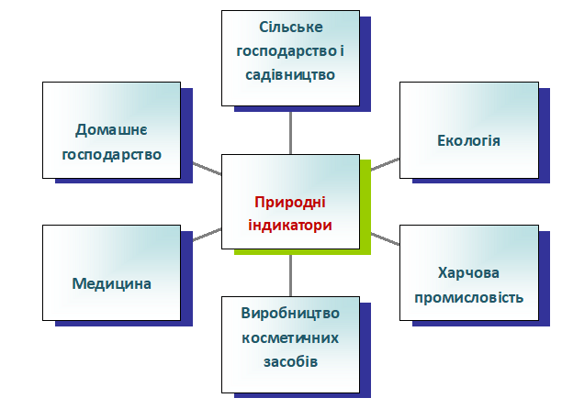
Використання природних індикаторів

Slide 10
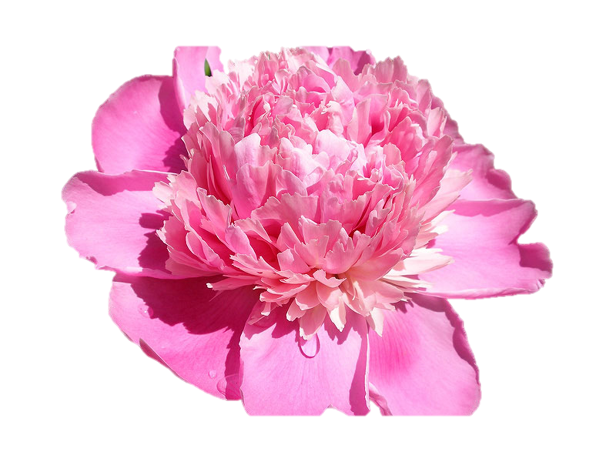
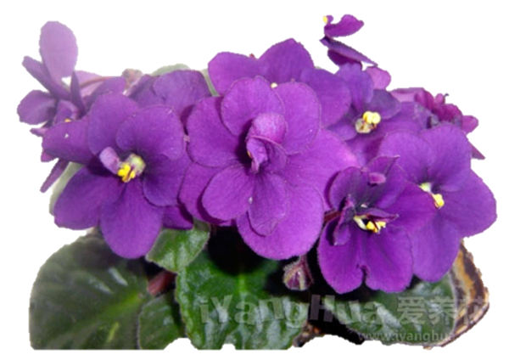
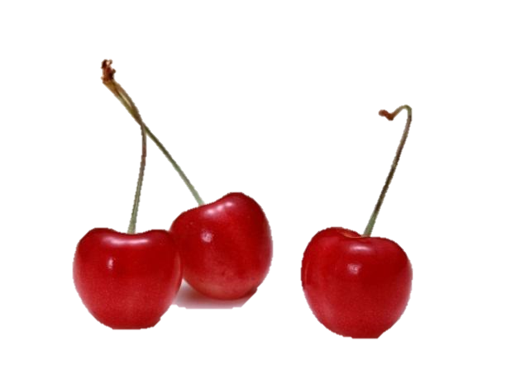
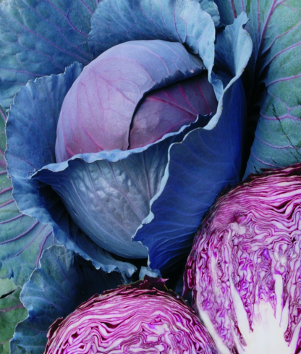
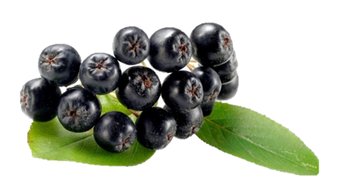
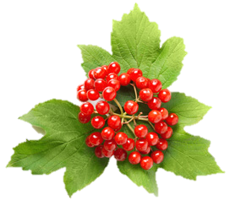
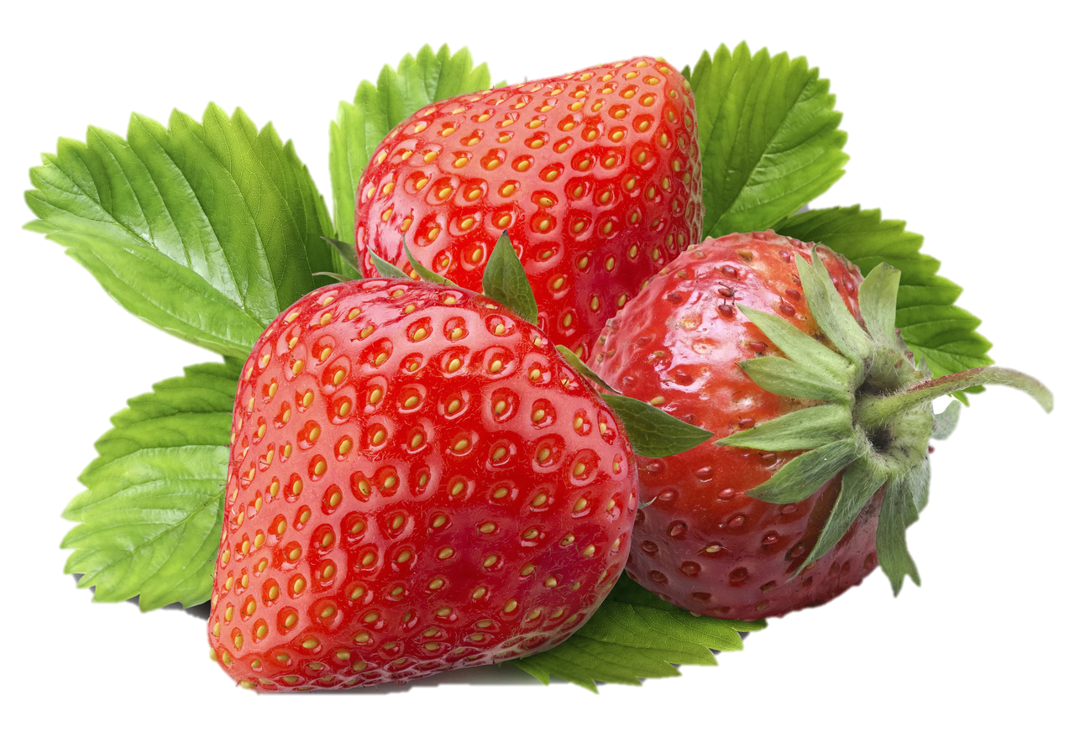
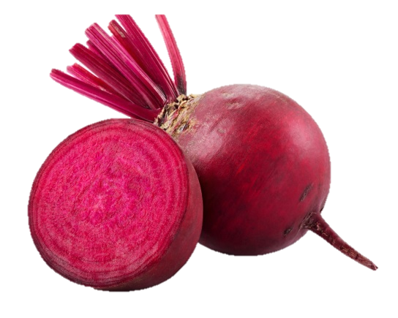
Для дослідження було взято таку рослинну сировину: плоди вишні, смородини, полуниці та калини, коренеплід столового буряку, пелюстки фіалки та піона, листя синьої капусти.

Slide 11
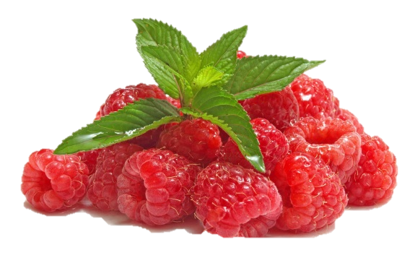

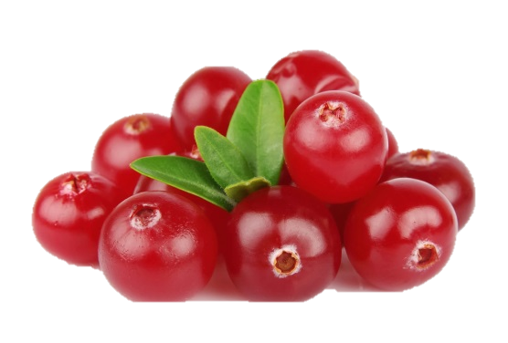
Кислотно-основні індикатори
Початковою сировиною можуть служити квіти герані, пелюстки півонії або мальви, ірис, темні тюльпани або братки, а також ягоди малини, чорниці, чорноплідної горобини, соки вишні, смородини, винограду, плоди жостеру і черемхи.
Ці природні індикатори містять забарвлені речовини (пігменти), здатні змінювати свій колір у відповідь на той чи інший вплив. І, потрапляючи в кислу або лужну середу, вони наочно сигналізують про це.

Slide 12
Зміна кольору природних індикаторів в різних середовищах
Сировина для приготування індикатора | Природний колір індикатора | Колір в кислому середовищі (розчин оцту) | Колір в лужному середовищі (розчин соди)
Цибуля фіолетова | Світло-фіолетовий | Рожевий | Каламутний знебарвлений
Чай чорний | Коричнево-жовтий | Світло-коричневий | Коричневий
Морквяний сік | Помаранчевий | Незначне знебарвлення | Не змінився
Червоноголова капуста | Синьо-фіолетовий | Рожевий | Синій
Буряк | Тено-червоний | Рожевий | Малиновий
Сік картоплі | Лимонно-жовтий | Каламутно-жовтий | Не змінився
Цибуля | Ясно-жовтий | Білий каламутний | Не змінився

Slide 13

Обладнання:
Розчини лимоної кислоти, натрій гідрогенкарбонату, хлоридної кислоти та натрій гідроксиду (для визначення кольору при дії рослинних індикаторів).
пробірки, хімічні стакани, піпетки, лійка, фільтрувальний папір, дистильована вода,

Slide 14
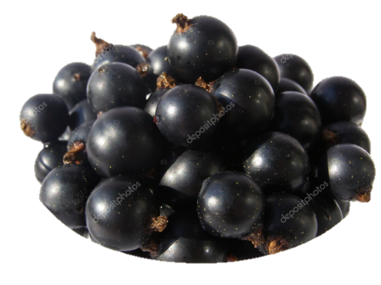

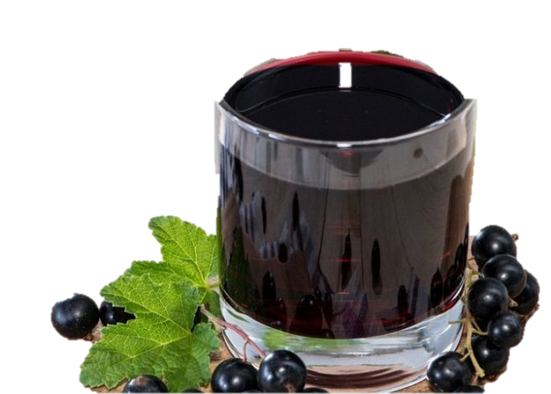
Виготовлення індикатора з ягід смородини
50г свіжих плодів подрібнити в ступці.
Залити 200 мл води і кип'ятити протягом 2-3 хвилини.
Потім охолоджений і відфільтрований розчин розбавити спиртом у співвідношенні 2: 1 з метою запобігання розчину від псування. Аналогічно готують витяжки з пелюсток квітів.

Slide 15

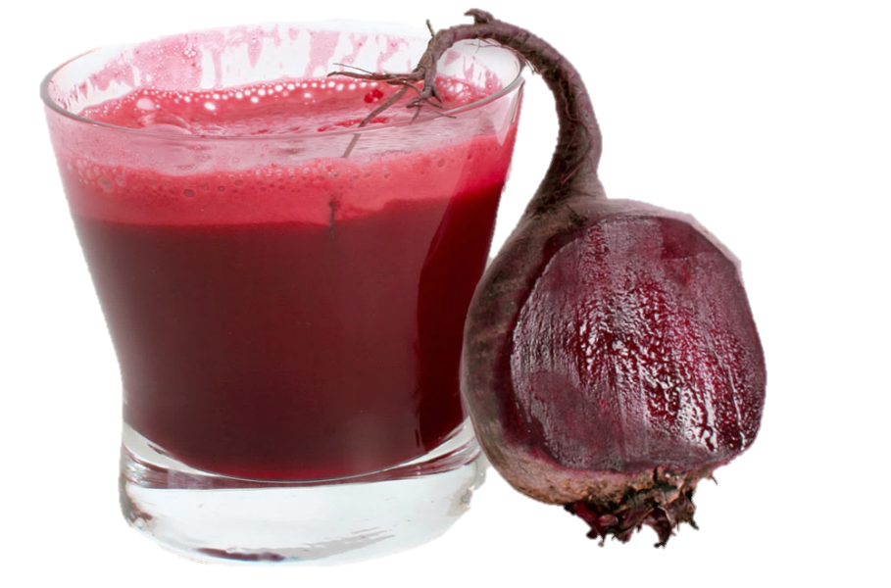
Виготовлення індикатора з листя синьої капусти
Для приготування рослинних індикаторів беруть по 50 г буряка, подрібнюють,
Заливають 200 мл води і кип'ятять протягом 5-10 хвилин.
Отримані відвари охолоджують і фільтрують.
З метою запобігання від псування, в отриманий фільтрат додають етиловий спирт у співвідношенні 2: 1.

Slide 16
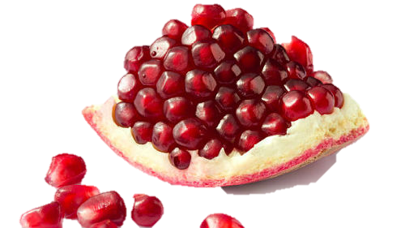
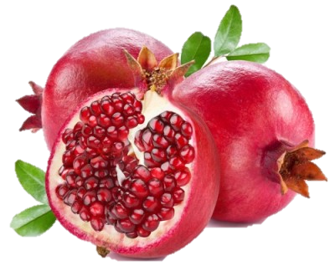
Виготовлення індикатора з граната
Для приготування рослинних індикаторів беруть по 250г гранату, подрібнюють,
Заливають 100 мл води

Slide 17

Висновки:
Природні індикатори легко зробити самому. Для цього сировину слід подрібнити, залити водою та прокип’ятити.
Отриманий розчин можна використовувати для визначення середовища наявних під рукою речовин. Колір отриманого розчину буде залежати від виду сировини.
За допомогою розчинів індикаторів можна перевірити кислотність деяких харчових продуктів та побутових розчинів: молоко, лимонад,бульйон ,розчини пральних порошків, засобів для миття посуду , засоби для чищення та видалення накипу .
Майже всі природні індикатори мають певні недоліки: їх відвари доволі швидко прокисають або пліснявіють (більш стійкими є спиртові розчини); дуже широкий інтервал зміни кольору.

Slide 18

Рекомендації використання рослинних індикаторів:
Природні індикатори можна використовувати на уроках біології, хімії, екології, у позакласній роботі.
Рослинні індикатори можна використовувати в побуті.
Знаючи цю якість можна зробити борщ яскравішим. Для цього до страви додають трохи оцту або лимонного соку.
Для визначення складу ліків, які потрібні для лікування.
Багато лікарських препаратів являють собою кислоти, солі або основи. Вивчивши їх властивості, можна знешкодити їх негативний вплив на організм. Наприклад, аспірин
(ацетилсаліцилова кислота), більшість вітамінів не можна приймати на порожній шлунок, тому що кислоти, що входять до їх складу, будуть пошкоджувати слизову шлунку.

Slide 19
Рекомендації використання рослинних індикаторів:
Результати дослідницької роботи можна використати для визначення рН продуктів харчування. Наприклад, визначення молочної кислоти у молоці; або ж кислотність газованих напоїв.
Для визначення кислотності ґрунту, бо на одному і тому ж ґрунті в залежності від його кислотності один вид рослин може давати досить високий врожай, а інші – будь рости пригніченими.
Роботи з природніми індикаторами можна продовжити, визначаючи індикаторні властивості інших рослин.

